Slide 1

第二章 直线和圆的方程
2.5.1直线与圆的位置关系
使用教材：人教A版2019选择性必修第一册
授课教师：李祥老师

Slide 2
复习引入
回顾点与圆的位置关系有哪几种？

Slide 3
课堂探究
猜猜直线与圆的位置关系有哪几种？
怎么来判断这几种关系了？
Notes:
3

Slide 4
例题解析
方法一：定义法
直线与圆没有交点 相离
直线与圆有一个交点 相切 直线叫切线
直线与圆有两个交点 相交 直线叫割线
Notes:
4

Slide 5
课堂探究
方法二：几何法
图a
图c
图b
求圆心道直线的距离d

Slide 6
课堂探究
方法三：代数法
联立直线方程和圆方程，求判别式🔺
(1)△＞0 直线与圆相交；
(2)△ = 0 直线与圆相切；
(3)△＜0 直线与圆相离.

Slide 7
课堂探究

Slide 8
课堂探究
种
类
法3：代数法
法1：定义法
法2：几何法
（△法）
判
断
位
置
（圆心到直线的距离d与半径r的大小关系）
1、相离
直线与圆没有交点
d>r
2、相切
直线与圆有一个交点
d=r
3、相交
直线与圆有两个交点
d<r

Slide 9
例题解析
例1:已知直线y=x+1与圆 相交于A,B两点，求弦长|AB|的值.

Slide 10
例题解析
y
B
A
d
r
x
O
例1:已知直线y=x+1与圆 相交于A,B两点，求弦长|AB|的值.
解法1:
设圆心O(0，0)到直线的距离为d，则

Slide 11
例题解析
A
y
O
B
x
例1:已知直线y=x+1与圆 相交于A,B两点，求弦长|AB|的值.
解法2:

Slide 12
例题解析
弦长两大求法
弦心距,半弦及半径构成直角三角形
弦长公式

Slide 13
例题解析

Slide 14
例题解析

Slide 15
例题解析

Slide 16
例题解析

Slide 17
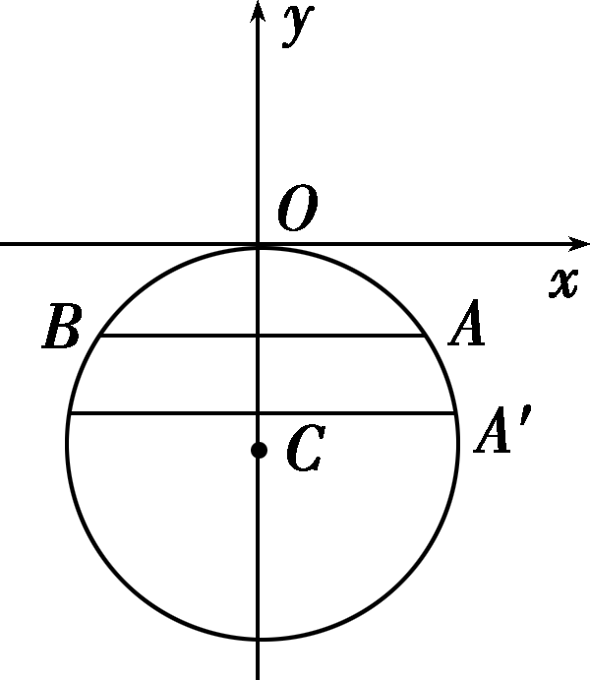
例题解析

Slide 18
练习巩固

Slide 19
练习巩固

Slide 20
练习巩固

Slide 21
练习巩固

Slide 22
课堂小结
你学到了什么？

Slide 23
作业布置
作业1：书本93练习95T2
作业2：名师基础部分
作业3：

